Slide 1
Составила воспитатель: Гейль Наталья Николаевна

Slide 2
Цель: Формирование у дошкольников представлению о безопасности в летний период.
Задачи:
Расширять знания детей о правилах поведения с насекомыми, с огнем, на отдыхе под солнцем, на дороге, а также в случаях, когда остаются дома одни;
- Формировать умения реально оценивать возможную опасность;
- воспитывать чувства осторожности и самосохранения.

Slide 3
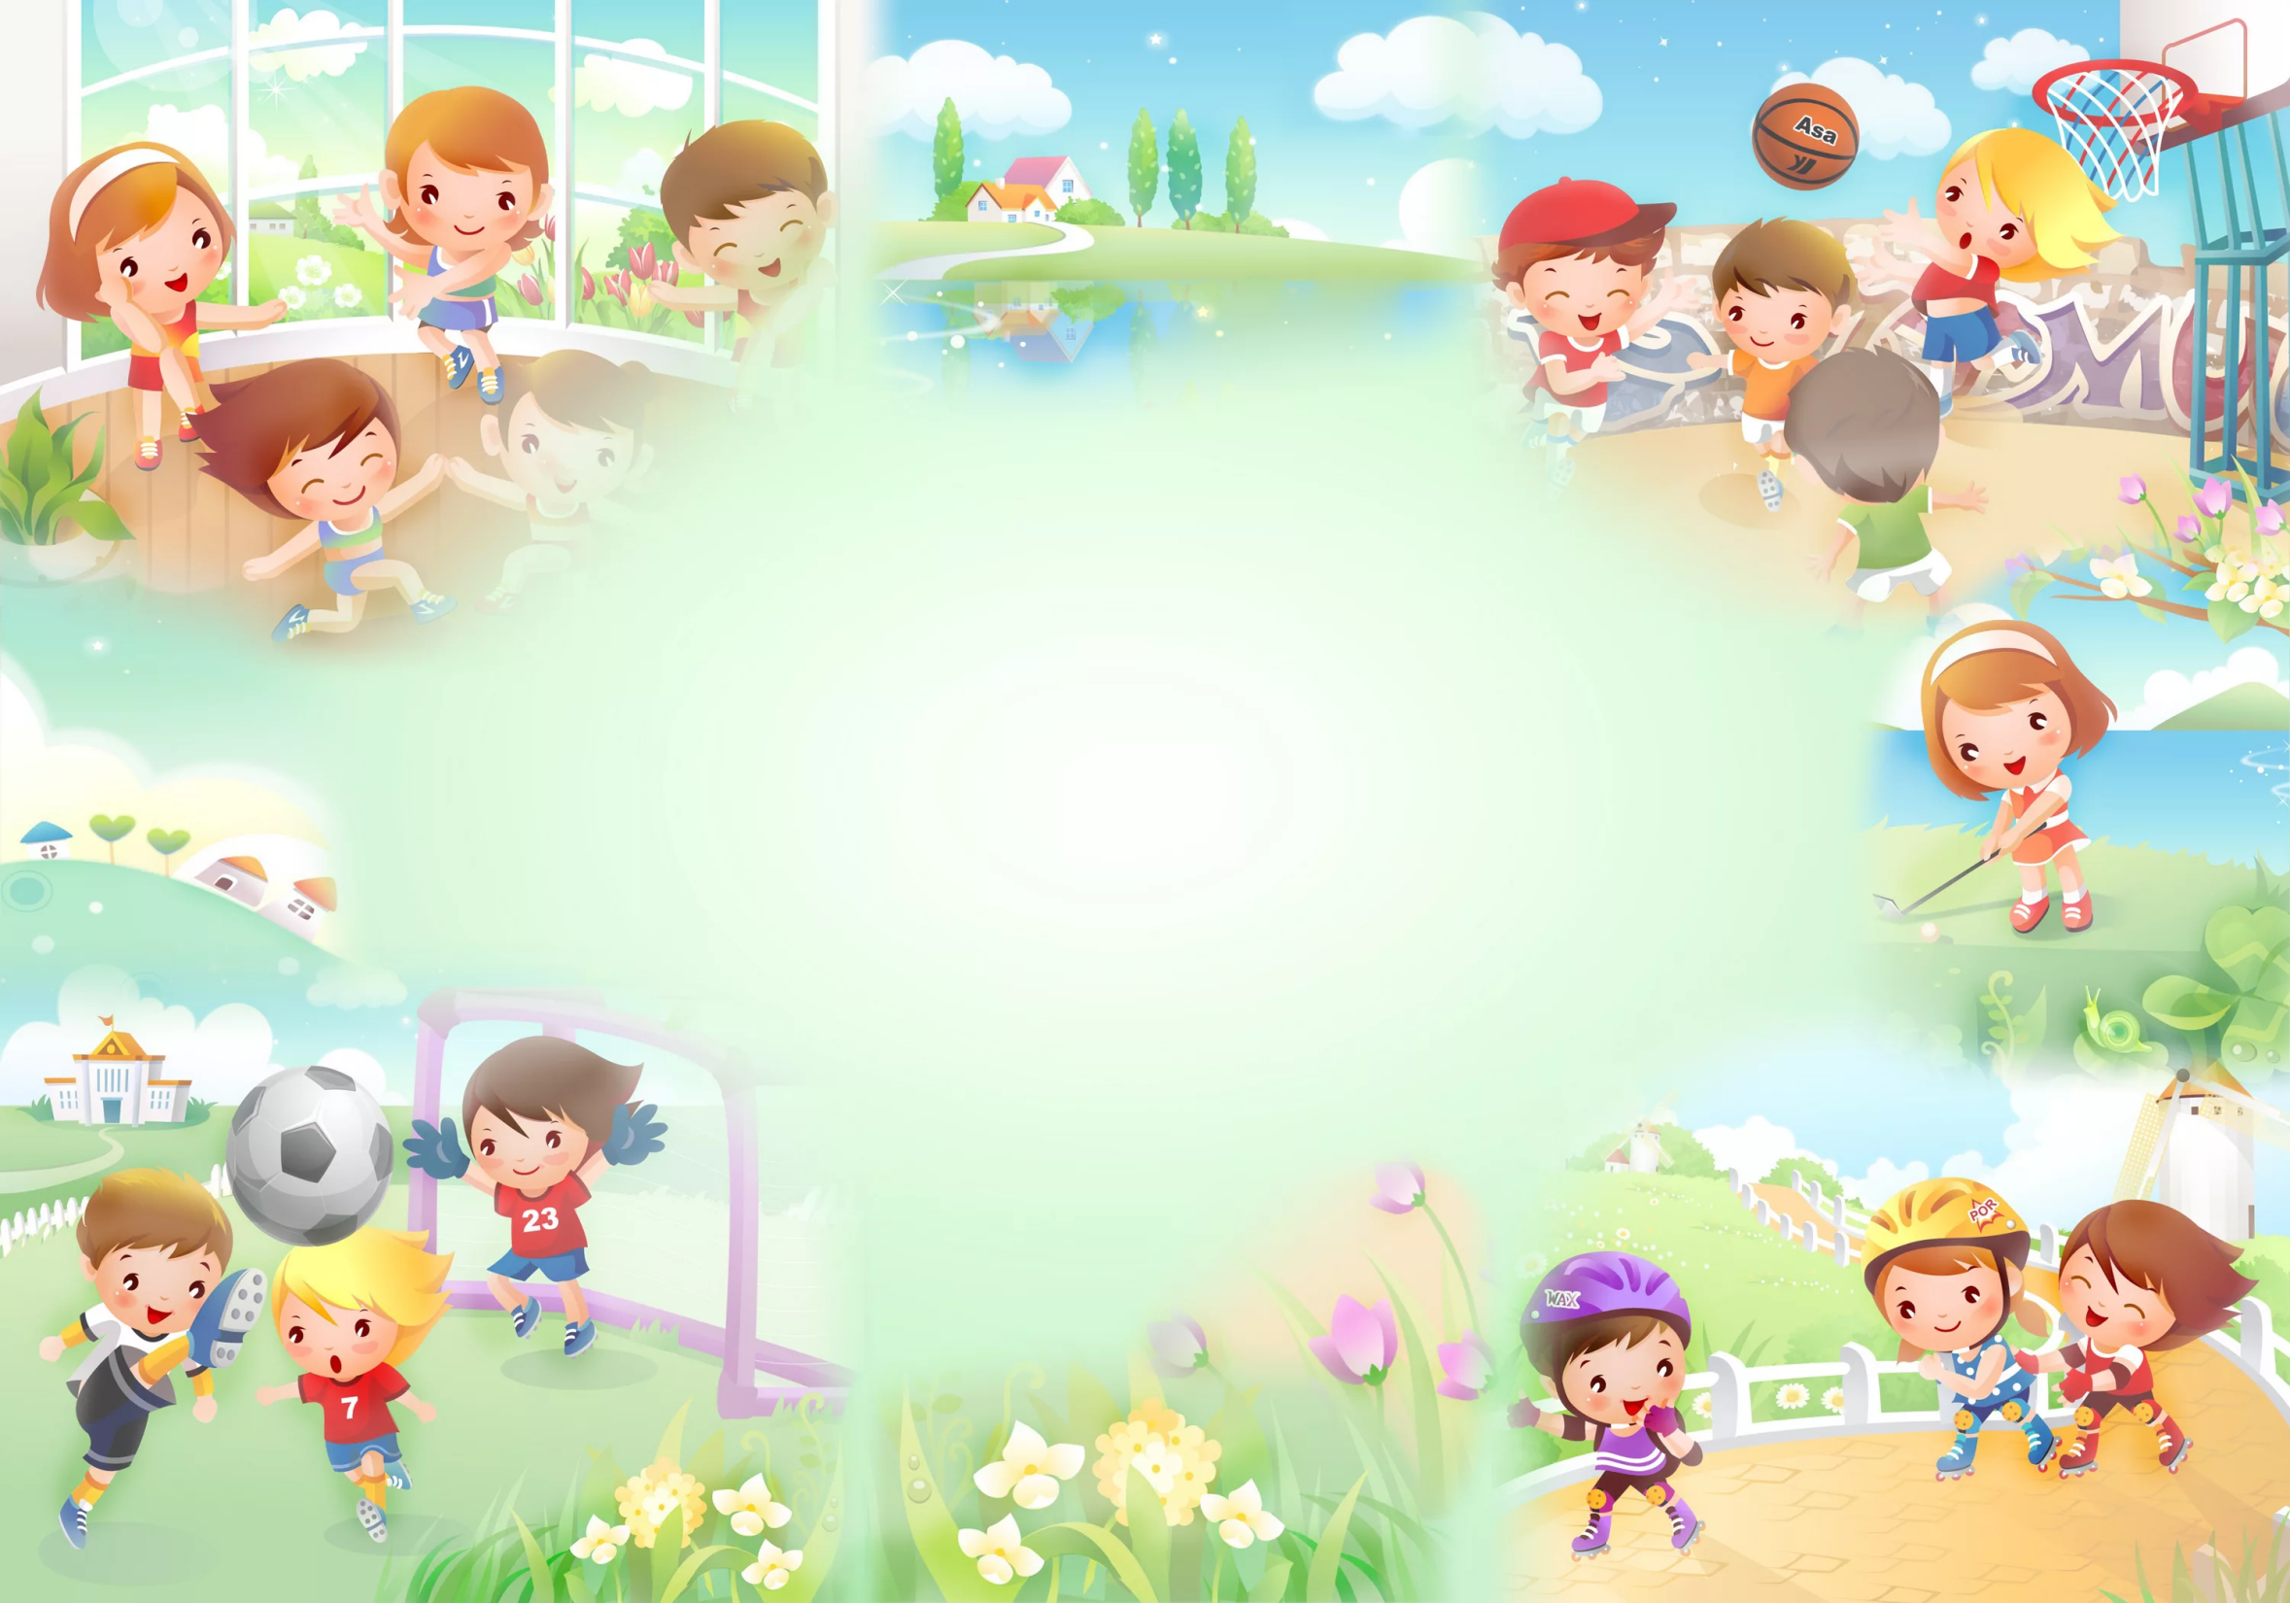
Лето прекрасная пора отдыха: весёлых игр, походов в лес, купания и приобретения великолепного загара. Но в то же время лето – это время, когда опасность таится в воде, в лесу, на пляже, на спортивной и детской площадках. Поэтому так важно знать правила безопасного поведения летом!

Slide 8
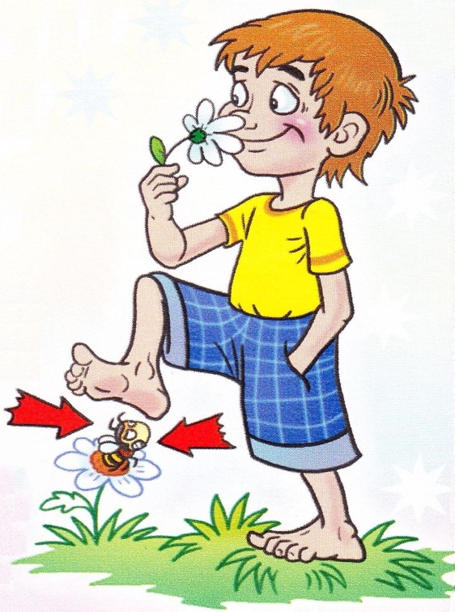
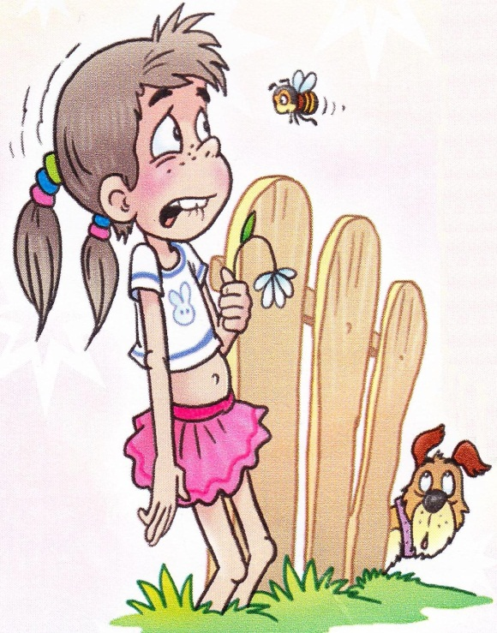
Осторожно: пчёлы!
Укусы пчёл и ос очень болезненны.
Не делай резких движений, если рядом летает пчела.
Гуляя босиком по траве,
внимательно смотри под
ноги. Если наступишь
на пчелу ─ ужалит.

Slide 9
Одно из правил ! Не всё, что привлекательно выглядит, является съедобным!

Slide 13
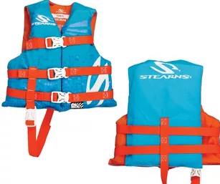
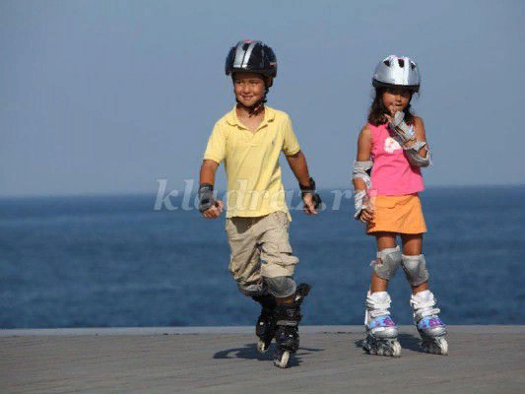
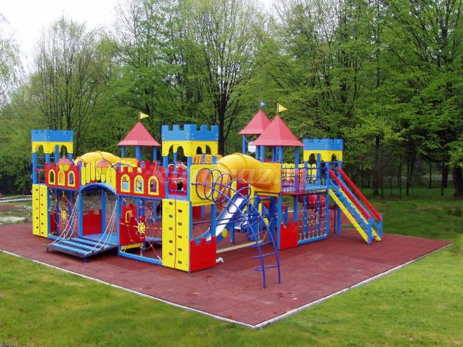
При прогулке на роликах и самокатах
Надевай защитное снаряжение!
Выбирай безопасные игры и площадки!

